Slide 1
Ответственность медицинских организаций
Нарушение порядка представления статистической информации, а равно представление недостоверной статистической информации влечет ответственность, установленную статьей 13.19 Кодекса Российской Федерации об административных правонарушениях от 30.12.2001 N 195-ФЗ, а также статьей 3 Закона Российской Федерации от 13.05.92 N 2761-1 “Об ответственности за нарушение порядка представления государственной статистической отчетности"

Slide 2
Некоторые целевые показатели
(Указы президента от 21.07.2020г № 474, от 07.05.2018 № 204)
Смертность от ССЗ- 450 на 100 тыс. населения; ЗНО-185 на 100 тыс.населения
Доля умерших от ССЗ в структуре общей смертности- 47%
-в стационаре- 57% от общего количества умерших
Младенческая смертность- 4,5 на 1000 родившихся живыми,
«Д» учет БСК – 70%, у лиц старше трудоспособного возраста- 90%
ОПЖ- 78 лет до 30 года.
Число посещений на 1 сельского жителя- 7,4 посещения.

Slide 3
Прогнозируемое число дней работы койки в дневном стационаре
-Акушерско-гинекологическая (репродуктивные технологии) - 1626,6
Урологическая -54,6
Детская урологическая - 1253,3
Реабилитационная - 581,1
Онкологическая - 1019,6
Терапевтическая - 576,0
Неврологическая - 828,0
Офтальмологическая - 561,0
Дней в году - 365.

Slide 4
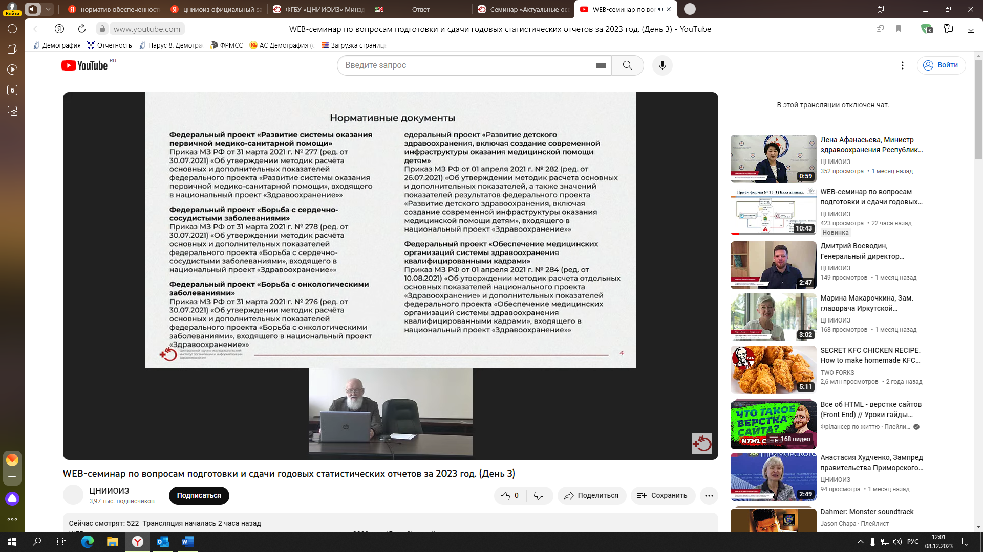

Slide 5
Сопоставление с федеральными проектами
Сравнивать информацию в мониторинге в Парусе (Парус – Мониторинги – Модернизация первичного звена – Показатели – Доля оборудования) на 27.12.2023 с ф. 30 табл. 5117 за 2023 год;
Гр. 2 в Показателях = стр. 005.гр. 7 ф.30 табл. 5117
Гр. 3 в Показателях = стр. 010 гр.7 ф.30 табл. 5117
Гр. 4 в Показателях = стр. 013 гр. 7 ф.30 табл. 5117
Гр. 5 в Показателях = стр. 019 гр. 7 ф.30 табл. 5117
Гр. 7 в Показателях = стр. 005 гр. 4 ф.30 табл. 5117
Гр. 8 в Показателях = стр. 010 гр.4 ф.30 табл. 5117
Гр. 9 в Показателях = стр. 013 гр.4 ф.30 табл. 5117
Гр.10 в Показателях = стр.019 гр.4 ф.30 табл. 5117

Slide 6
Сопоставление с федеральными проектами
Сравнивать информацию в мониторинге в Парусе (Парус – Мониторинги – Модернизация первичного звена – Показатели – Доля зданий) на 27.12.2023 с ф. 30 табл. 8000 за 2023 год;
Гр. 2 в Показателях = стр. 001 гр.4 ф.30 табл. 8000
Гр. 3 в Показателях = стр. 001 гр.5 ф.30 табл. 8000
Гр. 4 в Показателях = стр. 001 гр.6 ф.30 табл. 8000
Гр. 5 в Показателях = стр. 004 гр.4 ф.30 табл. 8000
Гр. 6 в Показателях = стр. 004 гр.5 ф.30 табл. 8000
Гр. 7 в Показателях = стр. 004 гр.6 ф.30 табл. 8000
Гр. 8 в Показателях = стр. 005 гр.4 ф.30 табл. 8000
Гр. 9 в Показателях = стр. 005 гр.5 ф.30 табл. 8000
Гр.10 в Показателях = стр. 005 гр.6 ф.30 табл. 8000
Гр.11 в Показателях = стр. 006 гр.4 ф.30 табл. 8000
Гр. 12 в Показателях = стр. 006 гр.5 ф.30 табл. 8000
Гр. 13 в Показателях = стр. 006 гр.6 ф.30 табл. 8000
Гр. 15 в Показателях = стр. 001 гр.3 ф.30 табл. 8000
Гр. 16 в Показателях = стр. 004 гр.3 ф.30 табл. 8000
Гр. 17 в Показателях = стр. 005 гр.3 ф.30 табл. 8000
Гр. 18 в Показателях = стр. 006 гр.3 ф.30 табл. 8000

Slide 7
Сопоставление с федеральными проектами
Название мониторинга | ФФСН | Соответствие в мониторинге | Подписать форму
Мониторинг развития детского здравоохранения | Ф.12, таб. 1000+2000 строки по классам впервые выявленных заболеваний; Ф.32 таб.2210- Преждевременные роды Т.2245- Число родившихся живыми Ф.30.таб.2100- Посещения и посещения с проф.целью | Мониторинг развития детского здравоохранения Приложение 1 | Родионова И.В.
Профилактические осмотры и ДОГ | Ф. 30, таб. 2510 «Профилактические осмотры и диспансеризация, проведенные медицинской организацией» строка 6.2 (ДОГ и ПО), 6.2.1 (ДОГ и ПО старше трудоспособного возраста), 6.2.2.(углубленная диспансеризация), группы здоровья | Парус/мониторинги/ профилактические/форма 131/о. | Карулина О.А.
Федеральный проект «Борьба с БССЗ» | Ф. 12, таб. 3004 Число лиц с болезнями системы кровообращения, состоящих под диспансерным наблюдением (стр. 10.0 гр. 8) 1 ________, из них снято 2 _______, из них умерло (из графы 2) 3 _______, из них умерло от болезней системы кровообращения (из графы 3) 4__________ | Парус/ мониторинги/ РПБССЗ на 19-24г/ Цитис РП БССЗ (таб. 3) | Бугаков С.В.
Мониторинг 7 нозологий и ЦИТИС | Ф. 14, таб. 2000 строка 10.4.2 «острый инфаркт миокарда» и 10.4.3 «повторный инфаркт миокарда» по графе 4 (выписано пациентов) и 8 (умерло пациентов) | Парус/ Мониторинги/ РП БССЗ на 2019-2024/ Цитис РП БССЗ (таблица 1) | Бугаков С.В.
Мониторинг ЦИТИС | Ф. 14, таб. 4000, строка 7.5.2 «ангиопластика коронарных артерий», графа 3 | Парус/ Мониторинги/ РП БССЗ на 2019-2024/ Цитис РП БССЗ (таблица 1) | Бугаков С.В.
Посещения к сельским жителям | Ф.30, таб.2100 гр.4 + гр.10 +таб.2700 гр.3, стр. 6 | Парус – Мониторинги – Модернизация первичного звена – Показатели | Журба И.Е.

Slide 8
Сопоставление с федеральными проектами
Название мониторинга в ПО | Название ФСН в статистике
Передвижные медицинские комплексы | Ф 30 таблица 1003
ФАП | Ф 30, таб 2101
Число посещений в поликлиники, участвующие в создании и тиражировании НММО | Ф 30, таб 2107
Число лиц, прошедших профилактические медицинские осмотры и диспансеризацию | Ф 30, таб 2105
Заболевание (состояние), по поводу которого проводится диспансерное наблюдение | Ф 12
Число поступивших на геронтологические койки в возрасте 60 лет и старше, чел. | Ф 30, таб 3100
Число лиц старше трудоспособного возраста, поступивших на геронтологические койки, чел. | Ф 30, таб 3100, графа 9
Число лиц старше трудоспособного возраста, у которых выявлены заболевания и патологические состояния | Ф 12
Число лиц старше трудоспособного возраста, у которых выявлены заболевания и патологические состояния, находящихся под диспансерным наблюдением, чел. | Ф12.

Slide 9
ПРИКАЗ
от 17 июля 2019 г. N 409
ОБ УТВЕРЖДЕНИИ МЕТОДИКИ
ОПРЕДЕЛЕНИЯ ВОЗРАСТНЫХ ГРУПП НАСЕЛЕНИЯ
На 2023 год старше трудоспособного возраста:
М - 62 года
Ж - 57 лет
С 2024 года старше трудоспособного возраста:
М - 63 года
Ж - 58 лет

Slide 10
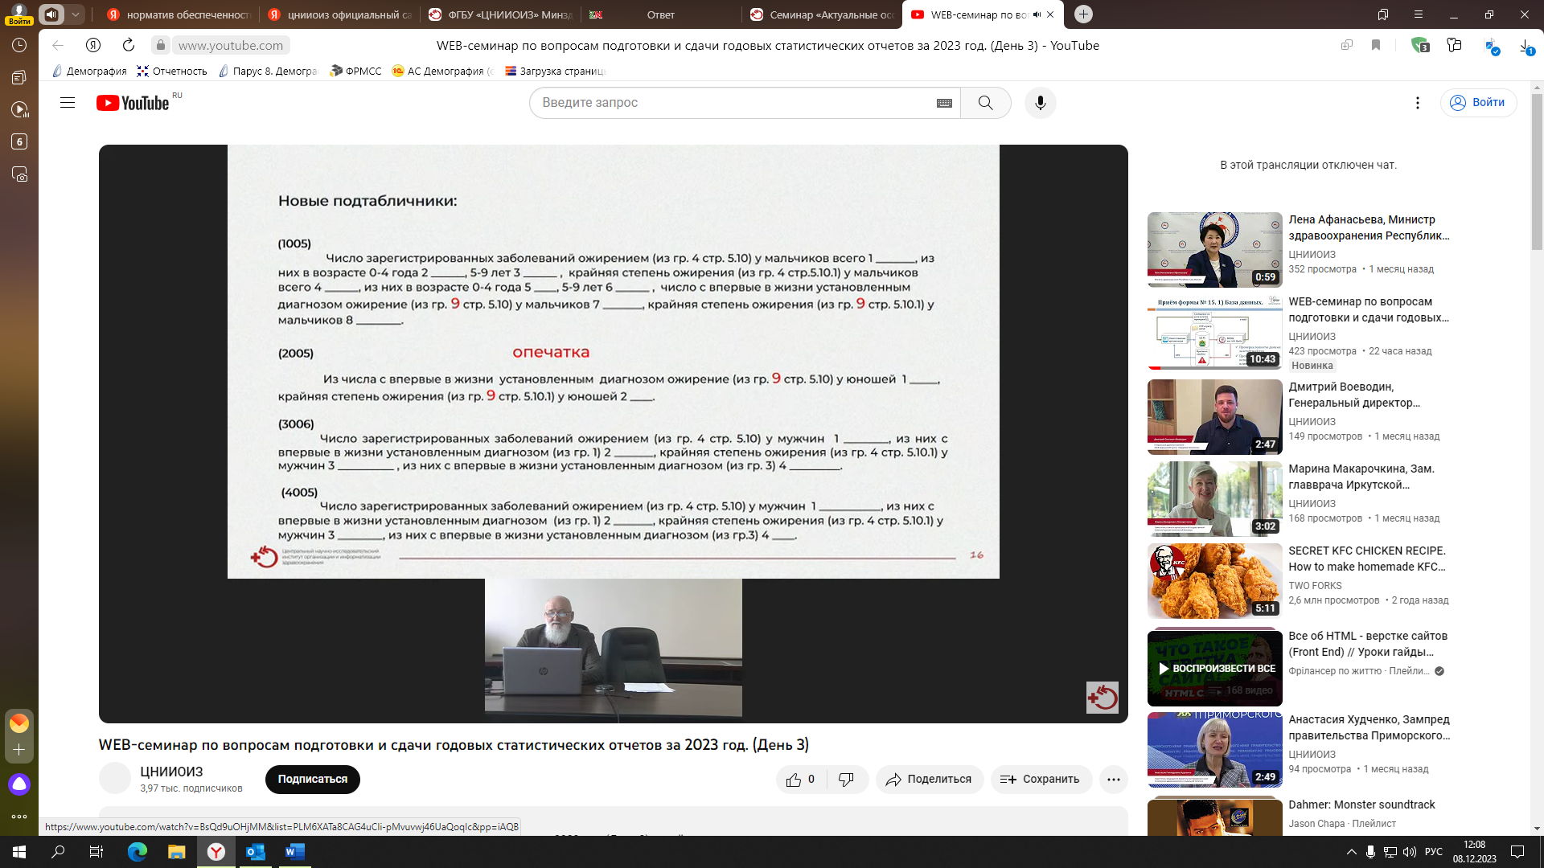

Slide 11
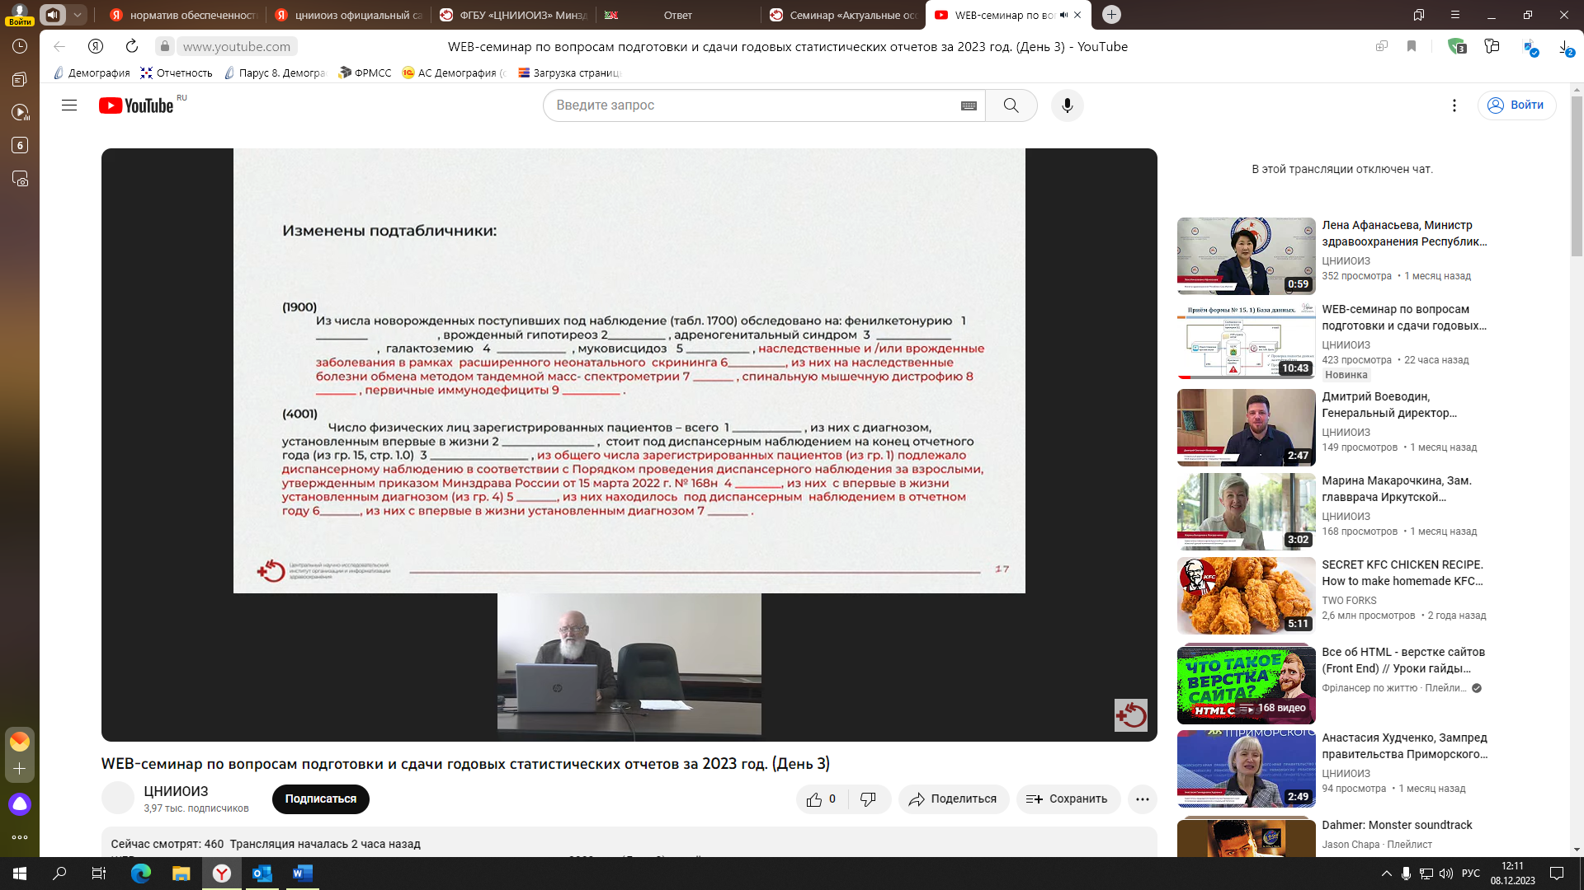

Slide 12
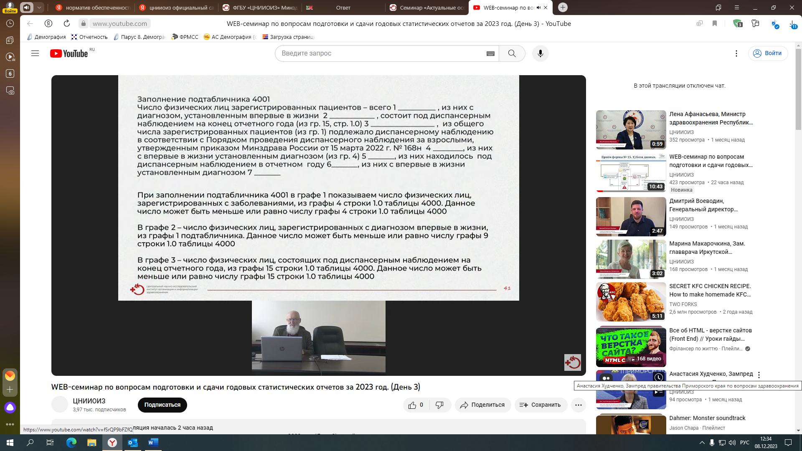

Slide 13
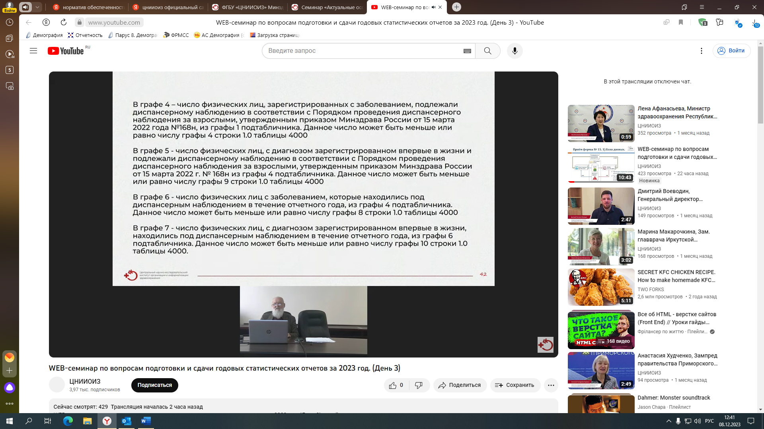

Slide 14
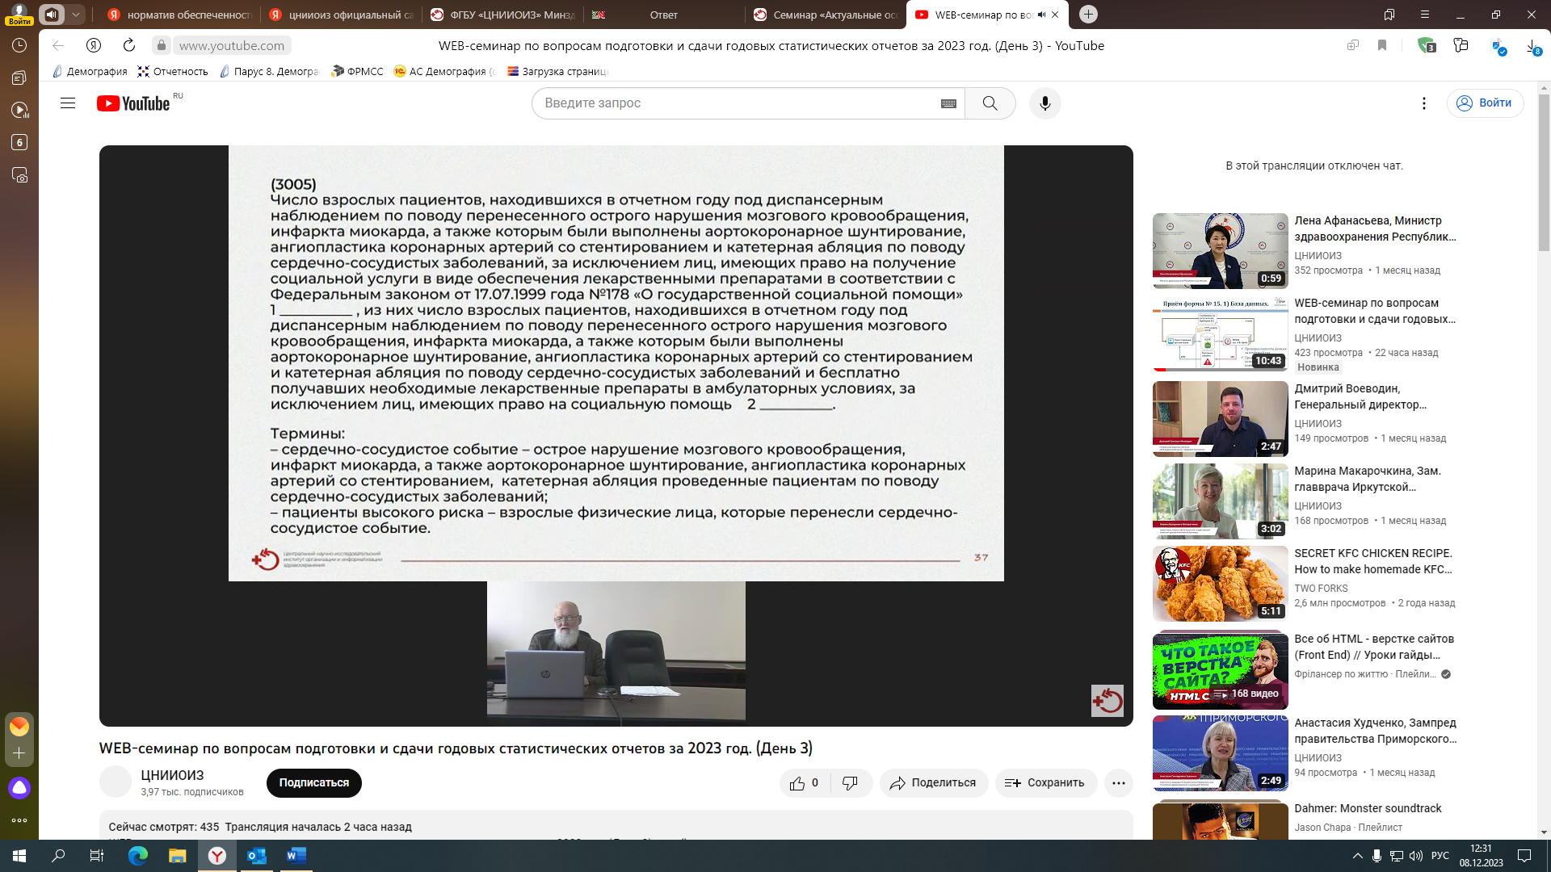

Slide 15
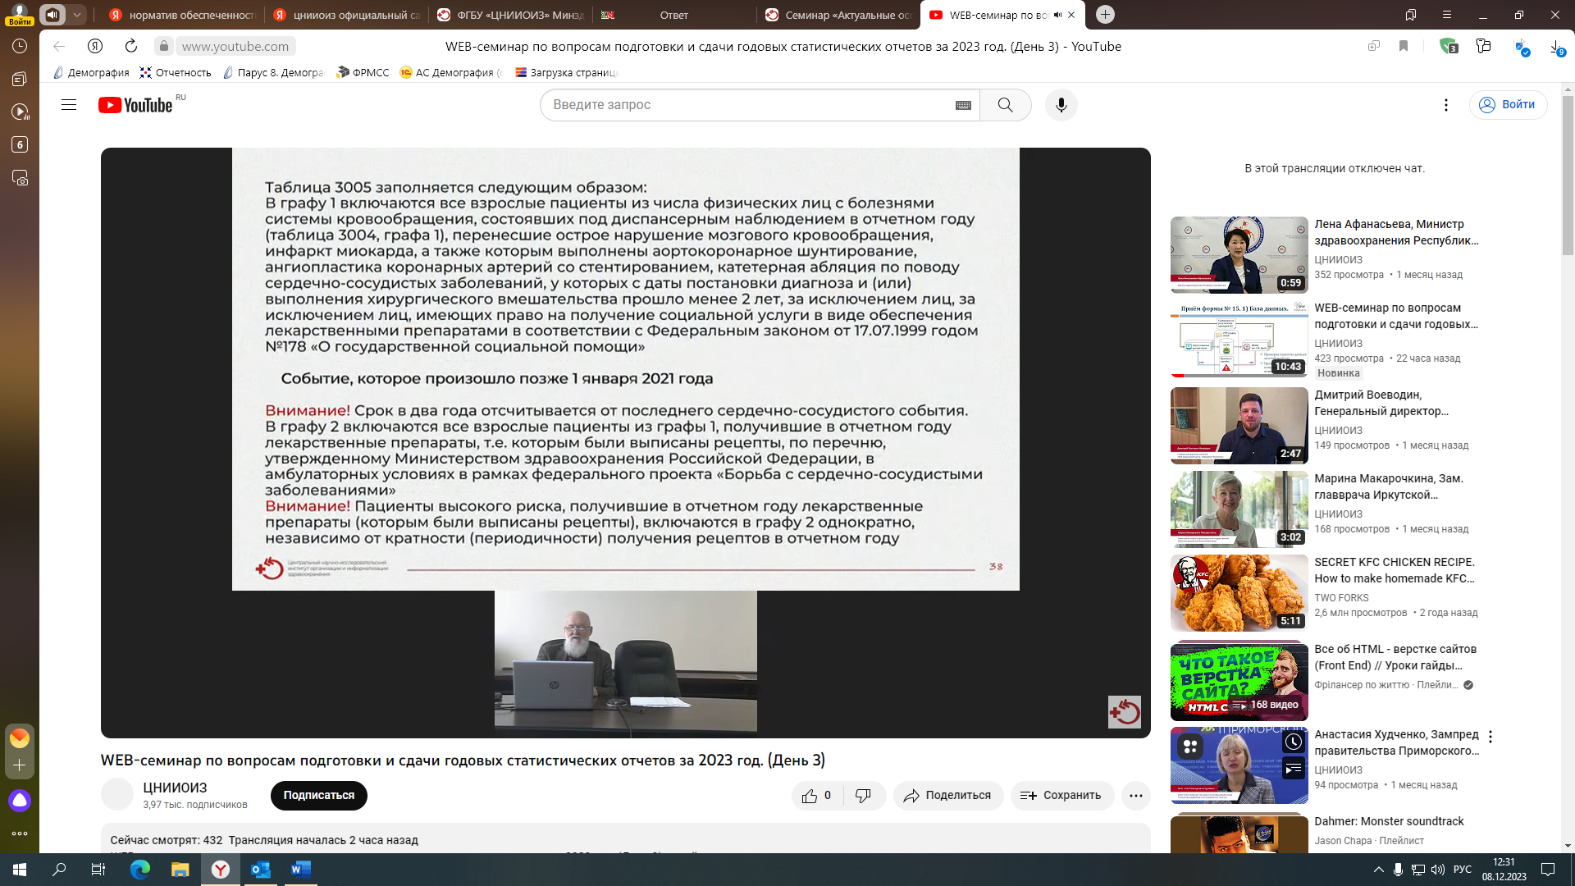

Slide 16
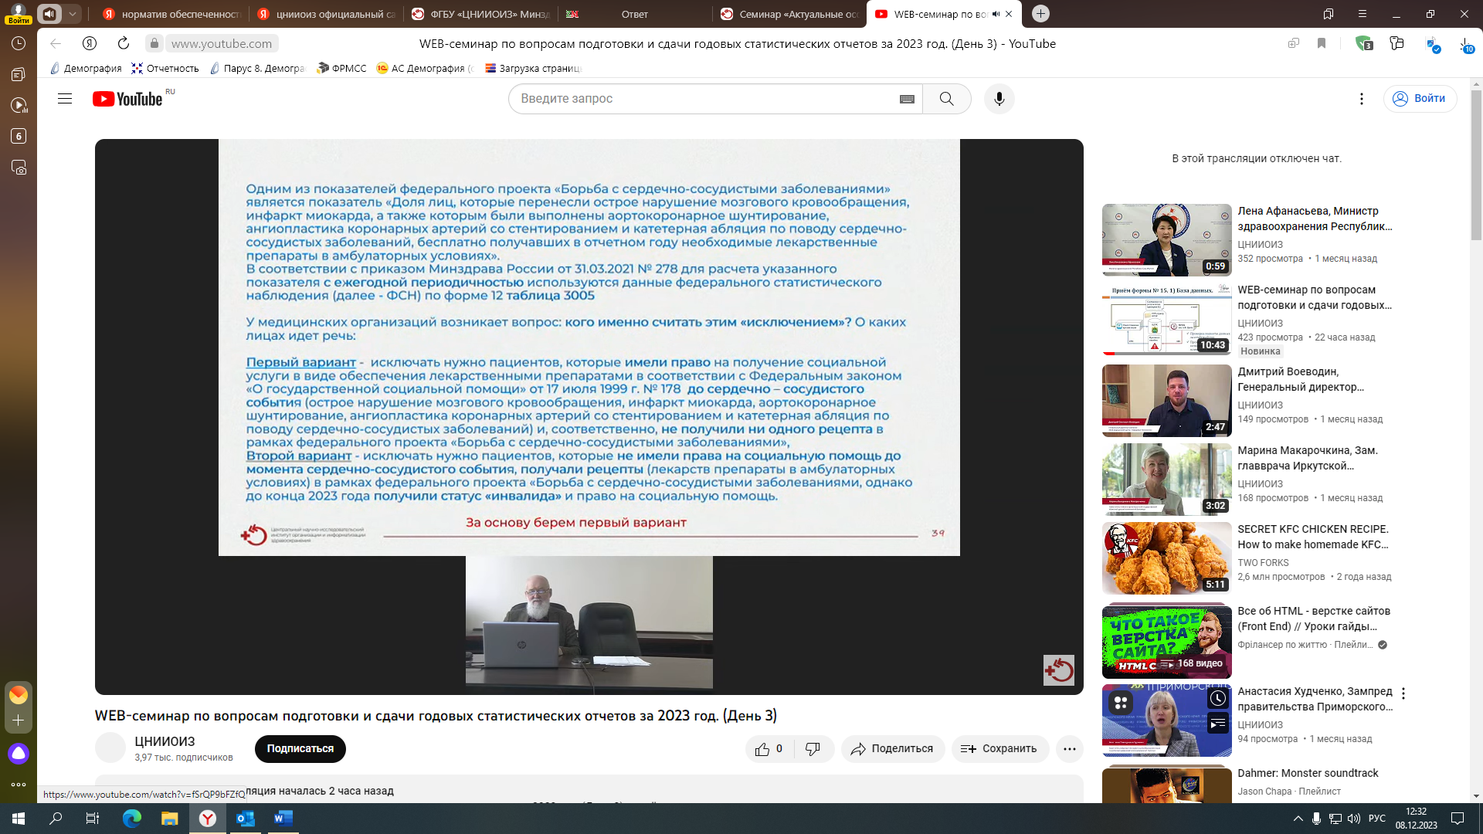

Slide 17
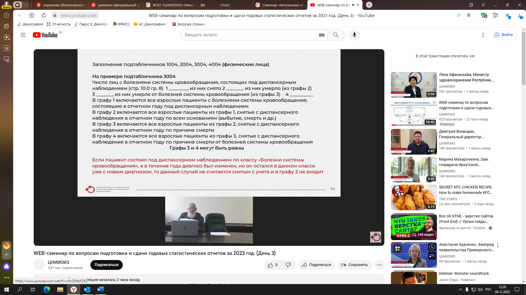

Slide 18
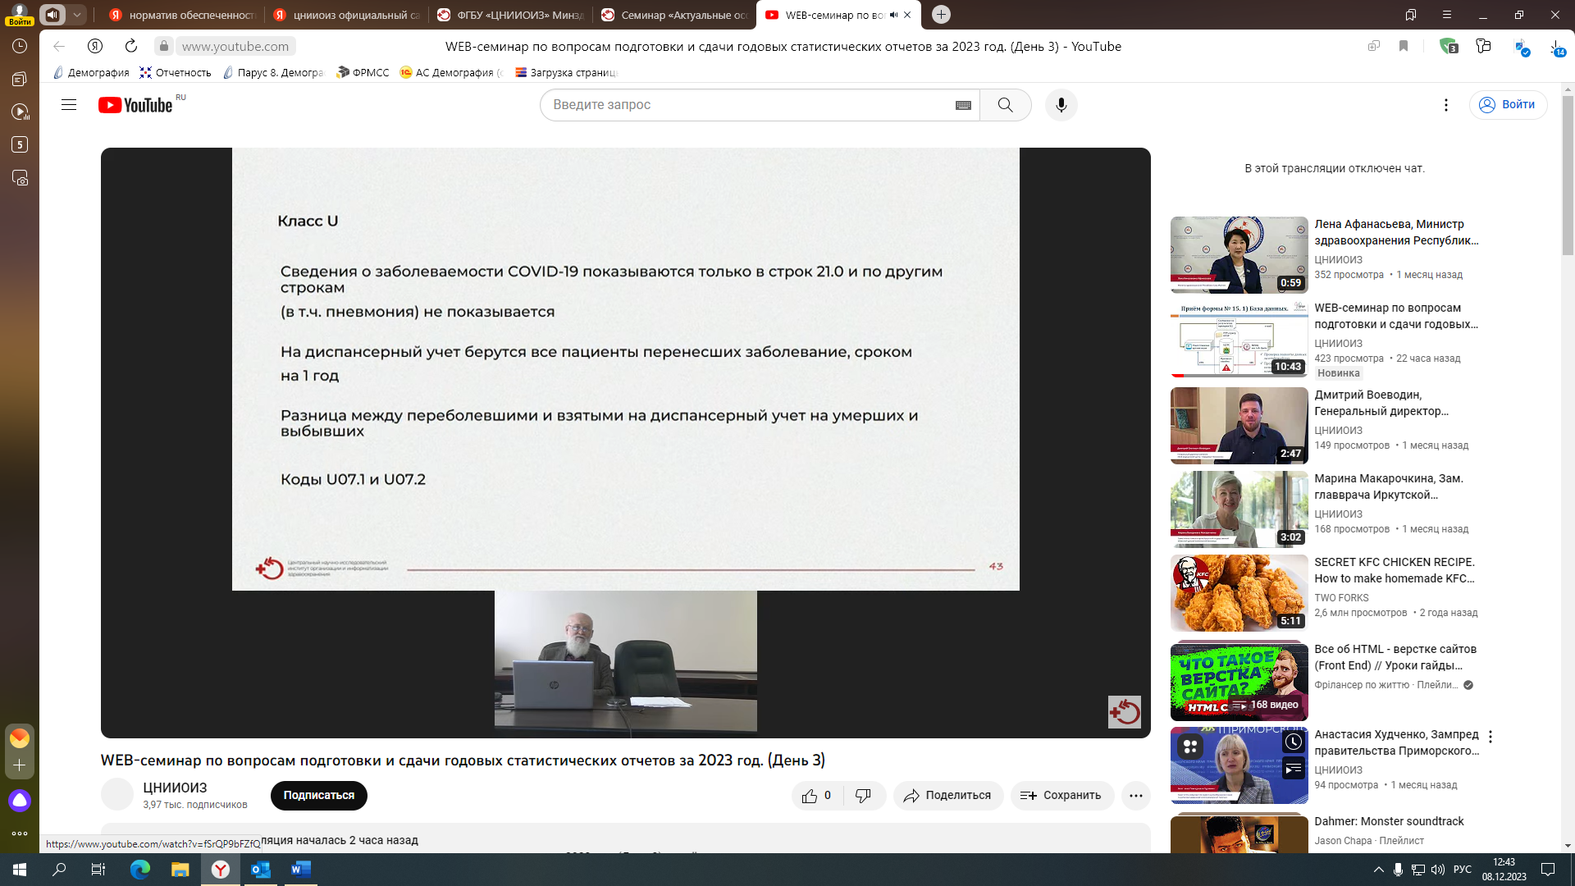

Slide 19
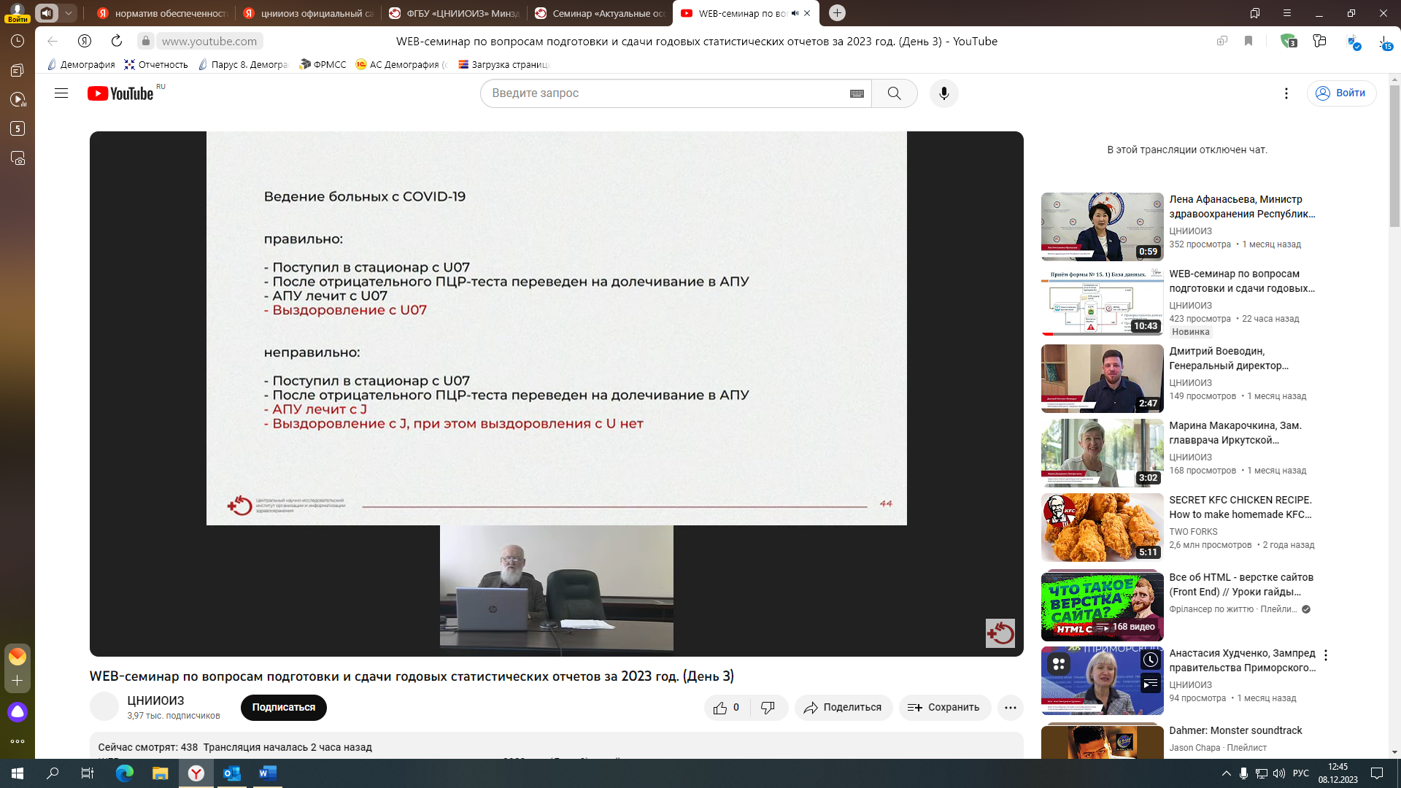

Slide 20
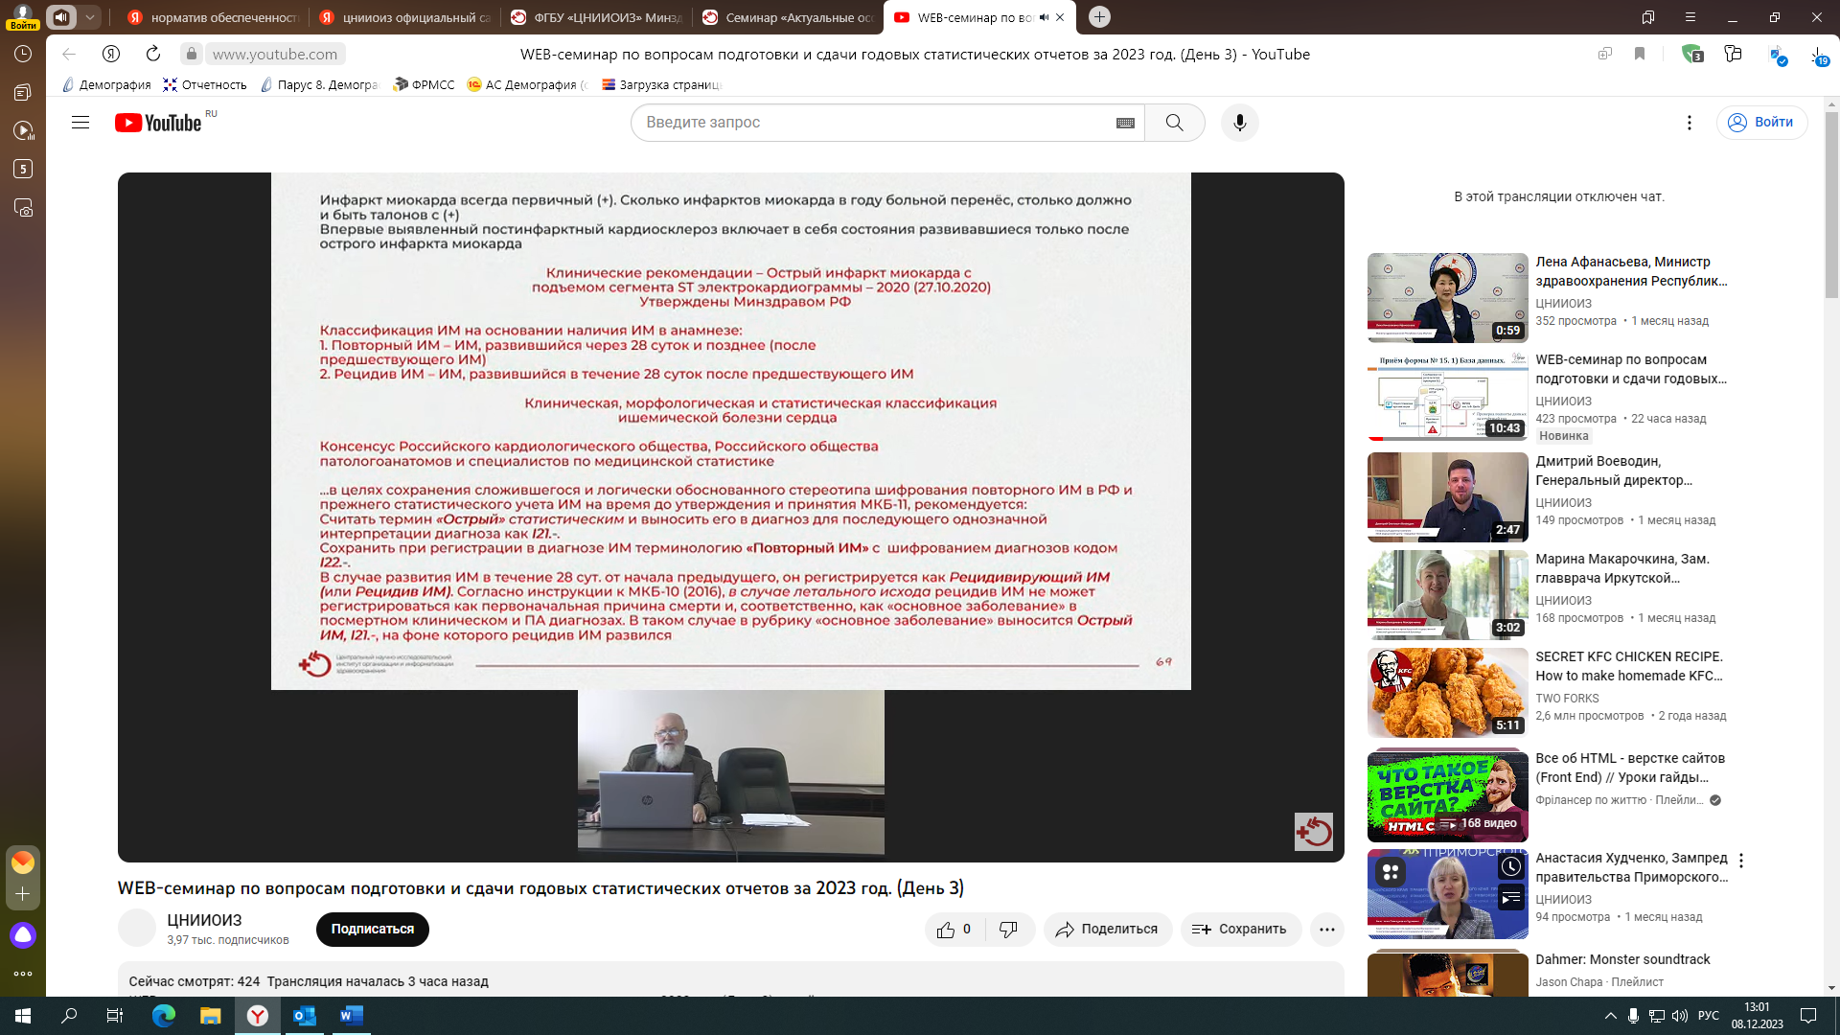

Slide 21
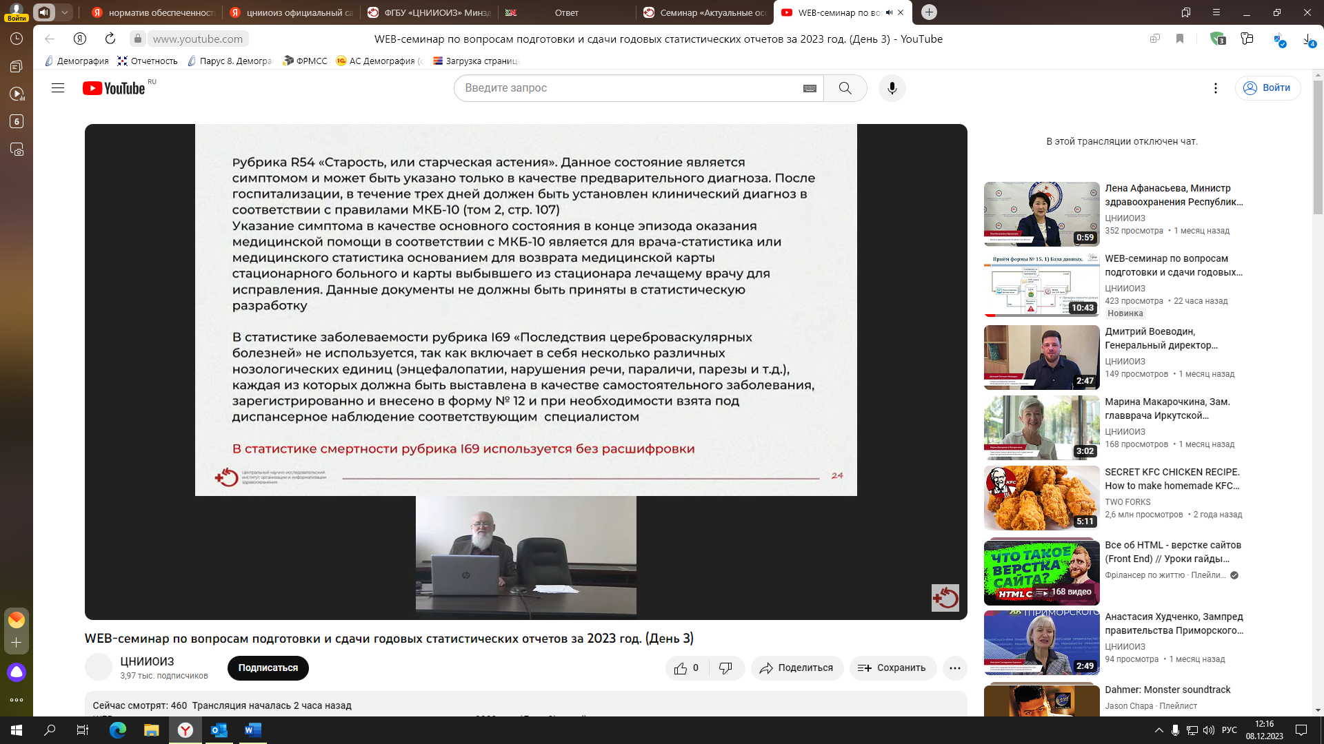

Slide 22
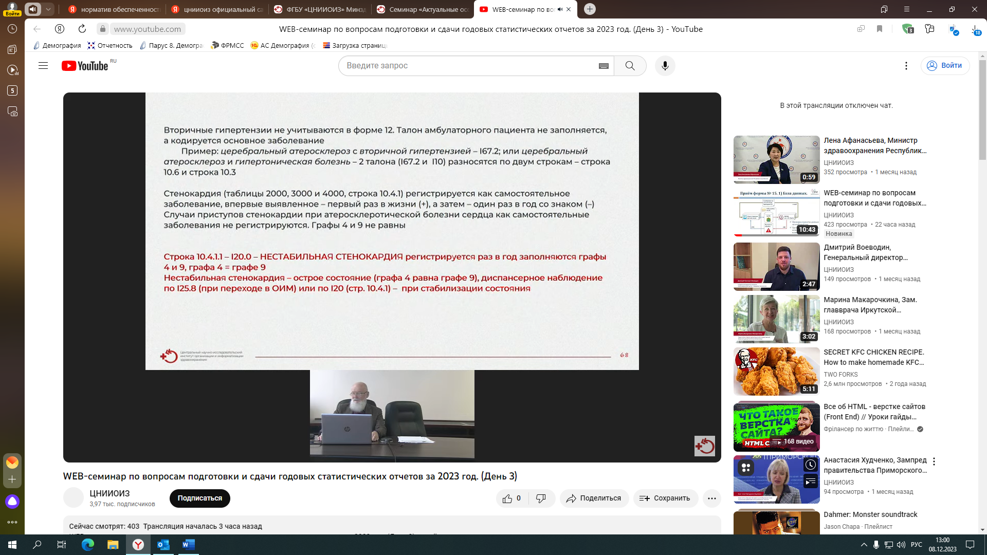

Slide 23
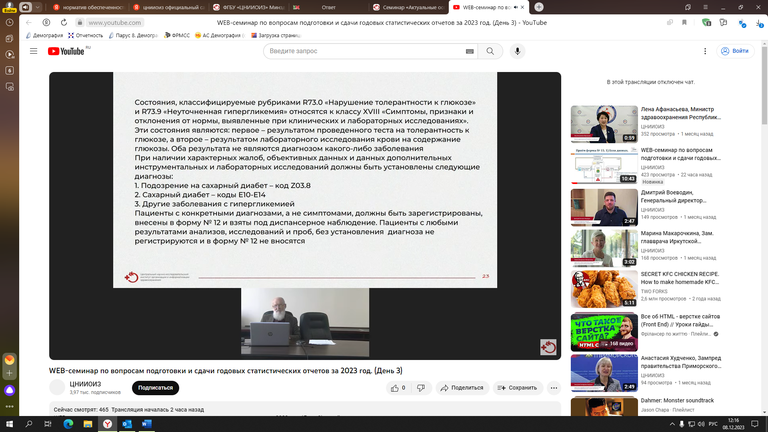

Slide 24
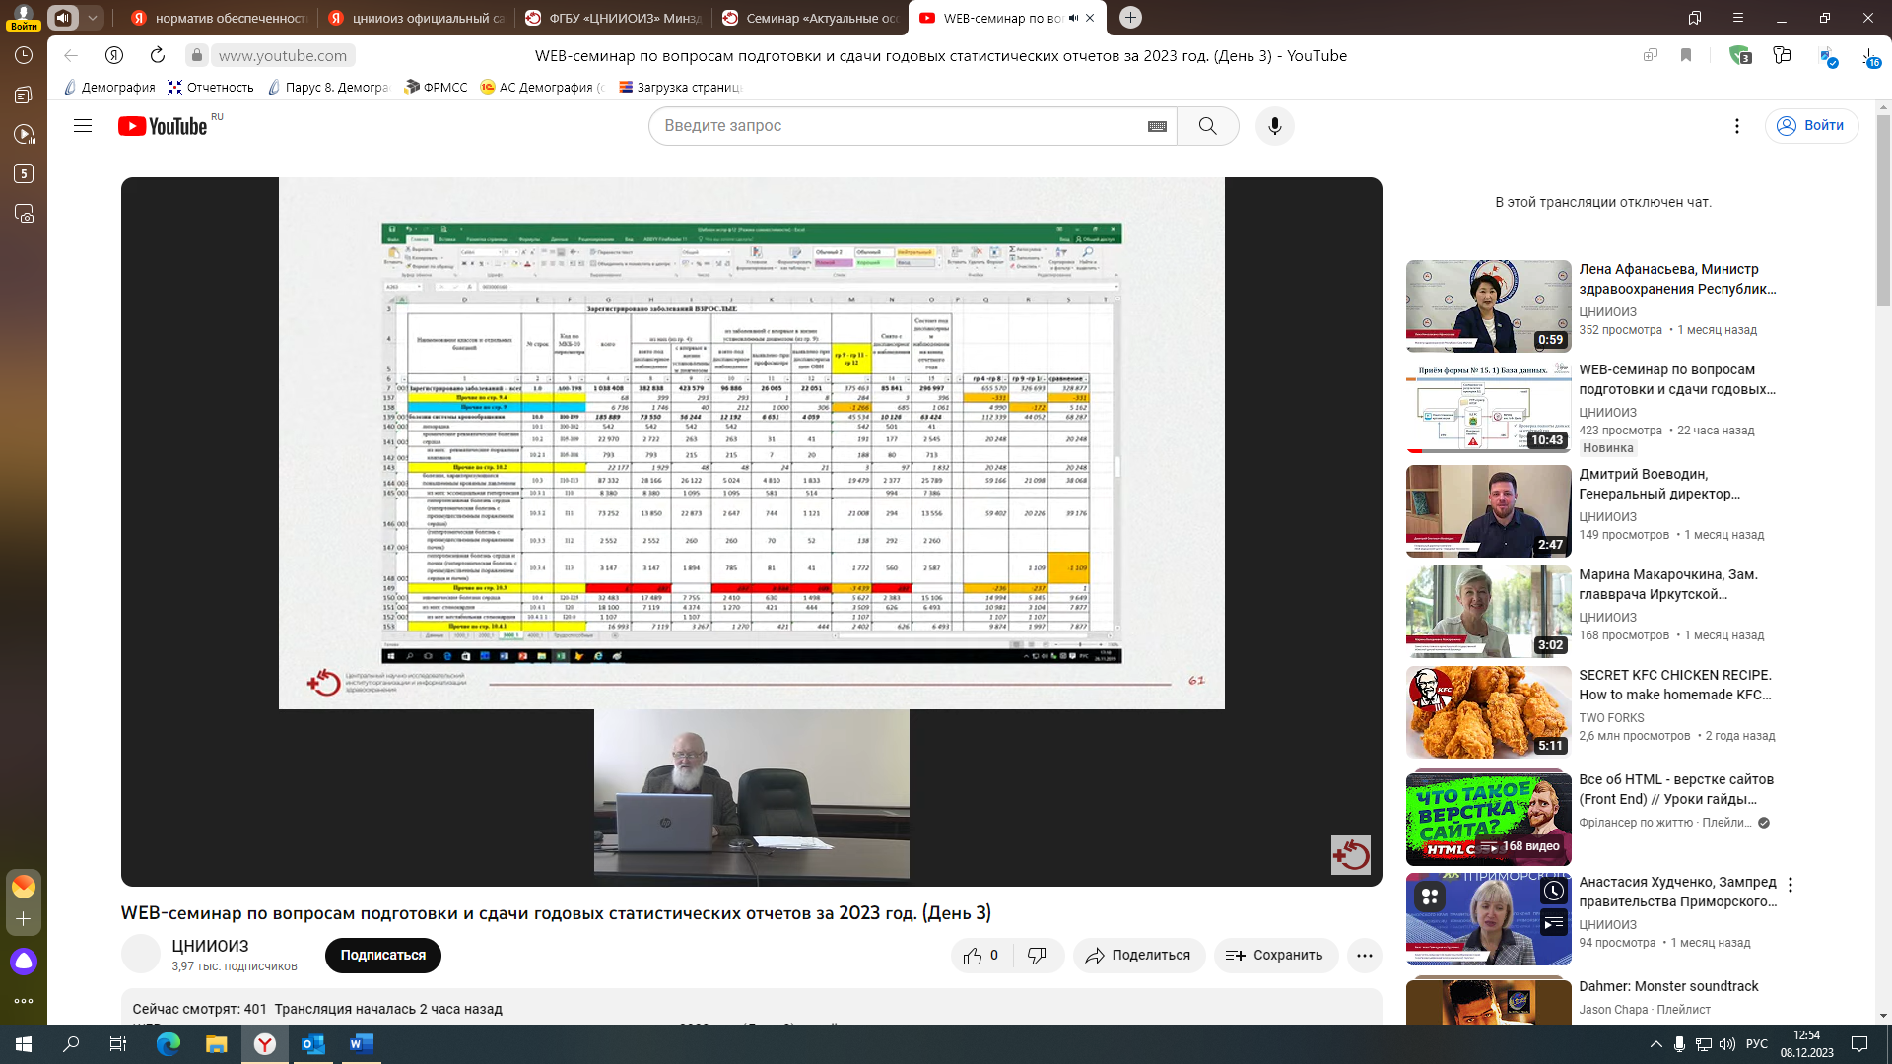

Slide 25
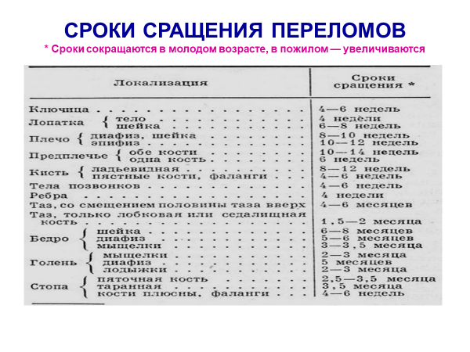

Slide 26
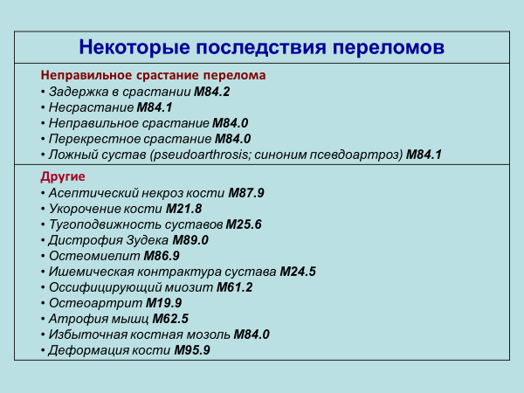

Slide 28
AP COZ_SyayrovVS ( сеть 3219)
Суяров Владимир Сергеевич.

Slide 29
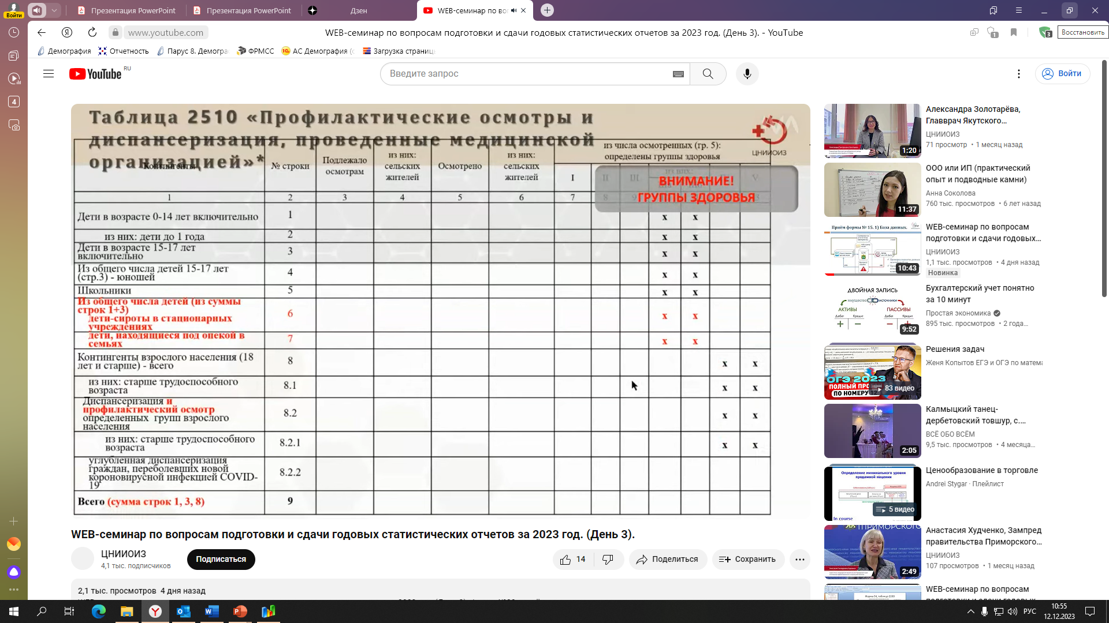

Slide 30
